Slide 1

Nom de l'entreprise
M O I S A N N É E
Business Plan

Slide 2
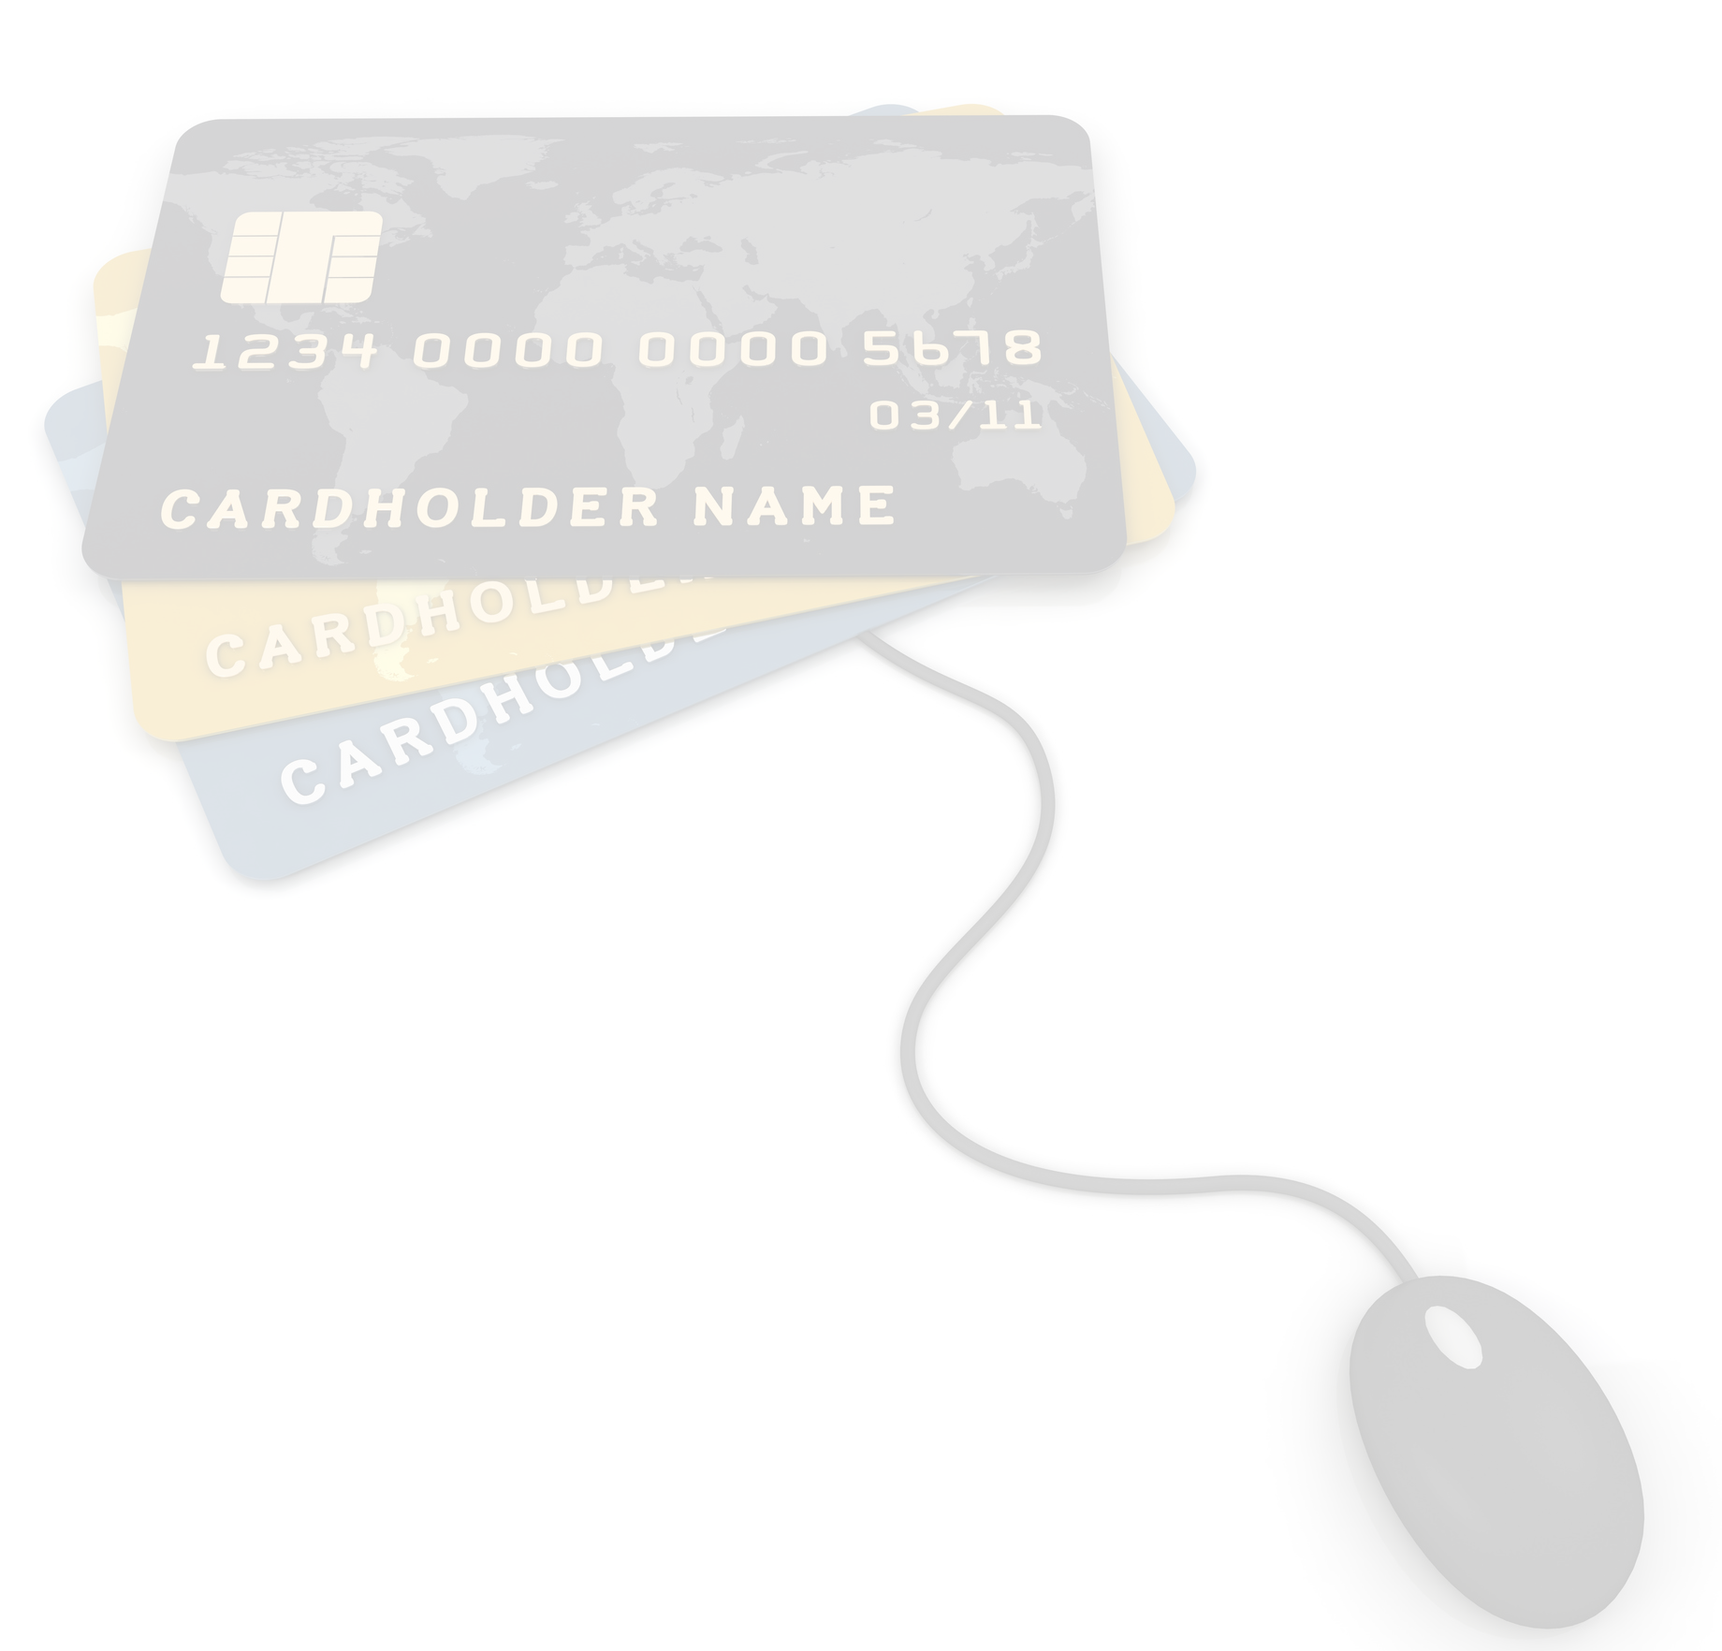
POINTS CLÉS
Résumé du projet L'équipe
Description du service/produit Opportunités du marché
Tendances actuelles L'offre et la demande
Analyse du marché Avantage concurrentiel SWOT
Stratégie marketing Plan d'action Business Model
Montage juridique et financier Dossier financier
PRÉSENTATION

Slide 3

RÉSUMÉ DU PROJET
PROFESSIONNEL DU
DÉVELOPPEMENT DIGITAL
Création d'une boutique en ligne suite à une activité de Xxxxx commencé en XXXX.

Slide 4

L'ÉQUIPE
COMBINAISON DE TECHNICITÉ ET DE PROFESSIONNALISME
Secteur/métier actuelle : Nom Prénom, expériences.
+ Community Manager

Slide 5





DESCRIPTION DU SERVICE
De la nouveauté dans votre maison
Satisfait ou remboursé
Large gamme
Livraison rapide
Service client
Divers paiements acceptés

Slide 6

Le e-commerce français a franchit le cap des 100 milliards d'euros en 2019 et cela n'est pas prêt de
décroitre
L E E - C O M M E R C E E N F R A N C E

Slide 7


OPPORTUNITÉS DU MARCHÉ
T E N D A N C E S A C T U E L L E S
Marché en pleine croissance dû à la pandémie : les consommateurs achetent de plus en plus en ligne.
Les ventes sur mobiles progressent de +18%, soit pratiquement quatre fois plus vite que celles de l’indice global. La plateforme doit alors être conforme aux smartphones.
Un quart des Français sont prêts à réaliser leurs achats sur un réseau social. Il est donc recommandé de relier votre
site et vos réseaux (étiquetage sur Instagram, boutique Facebook).
Les tendances du marché regroupe toutes les données quantitatives et qualitatives d'un marché et d'un environnement

Slide 8


OPPORTUNITÉS DU MARCHÉ
L ' O F F R E E T L A D E M A N D E
Ce secteur continue sa montée avec plus de 200 000 sites marchands recensés, soit une hausse de 15% sur un an.
Une majorité de ces sites réalisent moins de 100 transactions par mois.
Les consommateurs vont accorder davantage d’intérêt aux valeurs de l'entreprise qu’aux produits. En effet, les consommateurs ont largement le choix parmi les concurrents. Ces derniers vont donc se diriger vers une entreprise qui a une certaine éthique.
Cela va permettre de connaitre l'intensité de l'offre (concurrents) ainsi que le potentiel de la demande (consommateurs)

Slide 9
ANALYSE DU MARCHÉ
A V A N T A G E C O N C U R R E N T I E L
G É O G R A P H I Q U E
Secteur souvent recherché sur
le web (fort trafic)
P R I X
Bon rapport qualité/prix
P R O D U I T / S E R V I C E
Innovation du produit Service qualitatif
I N C O R P O R E L S
Savoir-faire Brevets
C'est l'ensemble
des ressources et
compétences qui distingue votre entreprise des concurrents par l'apport d'une valeur supérieure.

Slide 10


ANALYSE DU MARCHÉ
S W O T
F O R C E S
Coûts fixes bas Taux de satisfaction Innovation
Savoir-faire
F A I B L E S S E S
Dépendances à un fournisseur Faible visibilité
Notoriété
Capacité financière
O P P O R T U N I T É S
M E N A C E S
Changement de consommation Nouveaux entrants
Secteur en croissance Nouvelles technologies Réglementations
Le SWOT est un outil stratégique synthétique, il permet de définir ses caractéristiques internes (Forces et Faiblesses) ainsi que les différents éléments de l'environnement externe (Opportunités et Menaces).

Slide 11



STRATEGIE MARKETING
La stratégie marketing est essentiel au bon fonctionnement d'une entreprise. En effet, celle-ci représente un plan d'action à court, moyen ou long
terme pour atteindre ses objectifs.
Q U E L L E S S O N T L E S A C T I O N S Q U I P E R M E T T R O N T D ' A T T I R E R D E P O T E N T I E L S C L I E N T S ?
S I T E W E B E T S E O
Ce site web pourra nous servir de vitrine. Il nous permettra une meilleure réactivité et connaissance de nos clients. Nous développerons notre visibilité également grâce aux outils SEO.
P A R T E N A R I A T S
Les différents partenaires que nous avons choisis et choisirons seront la pour notre croissance mais aussi pour notre image de marque.
R É S E A U X S O C I A U X
Grâce à cette campagne, nous pourrons accroitre notre notoriété, notre image de marque et générer du trafic sur notre site web.

Slide 12

STRATEGIE MARKETING
La stratégie marketing est essentiel au bon fonctionnement d'une entreprise. En effet, celle-ci représente un plan d'action à court, moyen ou long
terme pour atteindre ses objectifs.
Q U E L L E S S O N T L E S A C T I O N S Q U I P E R M E T T R O N T D ' A T T I R E R D E P O T E N T I E L S C L I E N T S ?
P R I C I N G
Le prix est un des facteurs principaux à l'achat, par conséquent, nous établirons plusieurs différentes formules à différents prix afin de toucher le maximum de personnes.
P R E S S E
Apparaitre dans la presse locale ou nationale va nous permettre de bénéficier d'une image professionnelle et de qualité en plus d'avoir une visibilité différente.
A U T R E S
Création d'un blog, e-mailing, Feedback client afin d'améliorer sans cesse nos services/produits. Radio, télévision, Content Marketing...

Slide 13
PLAN D'ACTION
Le plan d'action permet sur quelques mois/trimestres/années de définir les différents activités, mesures ou tâches qui serviront à faire
performer l'entreprise.
Création Business Plan Recherche de
Développement site web
Lancement d'un
programme de fidélité
financement Création compte réseaux sociaux
Lancement d'un partenariat Embauche
Communication sur presse locale Embauche Lancement d'un nouveau produit
N
N+2
N+1
N+3

Slide 14
PARTENAIRES CLÉS
Quels sont nos partenaires ? Quels sont nos fournisseurs ? Quelles ressources obtenons- nous auprès de nos partenaires
?
ACTIVITÉS CLÉS
Quelles activités sont nécessaires pour :
Notre proposition de valeur Notre relation client
Nos canaux de distribution Nos sources de revenus
PROPOSITION DE VALEUR
Quelle valeur apportons-nous au client ?
A quel besoin client répondons-nous ?
A quelle problématique répondons-nous ?
RELATION CLIENT
Quelle relation chaque segment client souhaite-t-il entretenir avec nous ?
Quel est le coût ? Comment sont-elles intégrées dans le modèle ?
SEGMENTS CLIENTS
Qui sont nos clients ? Quelle cible allons-nous prioriser ?
Pour qui créons-nous de la valeur ?
RESSOURCES CLÉS
Quelles ressources sont nécessaires pour :
Notre proposition de valeur Notre relation client
Nos canaux de distribution Nos sources de revenus
CANAUX DE DISTRIBUTION
Quels sont les canaux favoris de nos clients ? Lesquels sont les plus efficace pour nous ?
Lesquels sont les plus rentables ?
STRUCTURE DE COÛT
Quels sont les activités clés les plus coûteuses ? Quels sont les ressources clés les plus coûteuses ?
Quels sont les coûts les plus importants liés à notre modèle économique ? Coûts fixes ? Coûts variables ?
FLUX DE REVENUS
Comment les clients payent-ils ? Comment préfèrent-ils payer ? Quelle est la contribution de nos différentes activités ?
Pour quelle valeur ajoutée, nos clients sont-ils prêts à payer ?
BUSINESS MODEL
Le Business Model est un document qui présente le modèle économique de l'entreprise en définissant comment celle-ci va créer de la valeur, pour qui, avec qui et comment elle génère des revenus.

Slide 15

NOM DE L'ENTREPRISE
MONTAGE
JURIDIQUE ET FINANCIER

Slide 16


FORME JURIDIQUE
Indiquez la forme
CAPITAL SOCIAL
Indiquez votre capital (€)

Slide 17

DOSSIER FINANCIER

Slide 18



COMPTE DE RÉSULTAT

Slide 19

BILAN PRÉVISIONNEL

Slide 20



BUDGET DE TRÉSORERIE

Slide 21

BESOIN EN FOND DE ROULEMENT

Slide 22

SEUIL DE RENTABILITÉ

Slide 23

PLAN DE FINANCEMENT

Slide 24

CONTACT
S I E G E
XX Xxxxxx xxxxxx, Xxxxx XXXXX
N U M E R O D E T E L E P H O N E
XX.XX.XX.XX.XX
A D R E S S E M A I L
xxxxxxxxxx@xxxxxxxx.com

